Slide 1
Suivi communautaire des programmes et politiques en lien avec le VIH, la tuberculose et le paludisme
Guide pour encourager l’intégration du suivi communautaire dans les demandes de financement adressées au Fonds mondial
Le guide complet est disponible en ligne sur:
https://www.differentiatedservicedelivery.org/Resources/Resource-Library/CLM-guide-GF-funding-requests
Notes:
Le guide complet est disponible en ligne sur: https://www.differentiatedservicedelivery.org/Resources/Resource-Library/CLM-guide-GF-funding-requests
Ce guide a été élaboré par l’IAS (la Société internationale du sida) avec les conseils et le soutien du département « Communautés, Droits et Genre » (CRG) du Fonds mondial et de l’équipe chargée de la lutte contre le VIH de la Fondation Bill et Melinda Gates, ainsi qu’avec les commentaires et les contributions de nombreuses personnes.
Citation recommandée: IAS – Société internationale du sida. Guide pour encourager l’intégration du suivi communautaire dans les demandes de financement adressées au Fonds mondial. 2022. https://bit.ly/clm_guide
En savoir plus: Les parties prenantes des pays qui recherchent une assistance technique liée aux demandes de financement adressées au Fonds mondial sont invitées à contacter le Fonds mondial par le biais de sa page Renforcer la participation communautaire et peuvent également contacter les plateformes régionales du Fonds mondial sur les questions liées aux communautés, aux droits et au genre.
Ce guide a pour but d’encourager l’intégration du suivi communautaire (SC) dans les demandes de financement adressées au Fonds mondial de lutte contre le sida, la tuberculose et le paludisme, ainsi que dans les consultations, dialogues et documents stratégiques nationaux et régionaux connexes.

Slide 2
Table des matières
À propos de ce guide
À propos du financement du Fonds mondial
Comment utiliser ce guide
Suivi Communautaire (SC) dans le cadre modulaire du Fonds mondial
Faire du SC une priorité
Décrire les coûts et les budgets associés au SC
Le SC dans les formulaires de demande de financement
Annexes: Définitions et éléments essentiels du CLM

Slide 3
Abréviations
CLM Le suivi dirigé par la communauté ; les observatoires communautaires
CTEP Comité technique d’examen des propositions (Fonds mondial)
DAAAPQ Disponibilité, accessibilité, acceptabilité, abordabilité, pertinence et qualité
ETP Équivalent temps plein
FM Fonds Mondial
IAS International AIDS Society (Société internationale du sida)
ICN Instance de coordination nationale (Fonds mondial)
ICR Instance de coordination régionale
RSC Renforcement des systèmes communautaires
S&E Suivi et évaluation
SC Suivi Communautaire ; les observatoires communautaires
SRPS Systèmes résilients et pérennes pour la santé
TB Tuberculose

Slide 4
À propos de ce guide
Ce guide peut aider l’élaboration des demandes de financement au Fonds mondial à mieux inclure le suivi communautaire (SC) dans les propositions de financement, ainsi que dans les stratégies et plans de programmes connexes.
Ce guide s’adresse:
• Les organisations dirigées par la communauté et fondées sur celle-ci qui veulent proposer des concepts, des plans et des budgets de SC aux ICN et aux ICR pour un financement du Fonds mondial
• Les équipes de rédaction des demandes de financement des ICN et des ICR qui veulent comprendre comment inclure le SC dans les demandes de financement ;
• D’autres parties prenantes qui œuvrent en faveur du SC, notamment les responsables gouvernementaux, les partenaires techniques, les bailleurs de fonds et les porte-parole internationaux.

Slide 5
Le contexte
Les programmes nationaux axés sur le VIH, la tuberculose et le paludisme sont confrontés à des défis permanents concernant la qualité des services, l’approvisionnement et la distribution des produits, ainsi qu’à des obstacles liés aux droits de l’homme pour des populations clés et vulnérables.
La stratégie pour la période 2023-2028 du Fonds mondial décrit le SC comme une intervention prioritaire pour les programmes et politiques fondés sur des données probantes.
Dans son manuel du cadre modulaire et d'autres orientations, le Fonds mondial encourage les partenaires nationaux et régionaux à inclure le SC dans leurs demandes de financement.

Slide 6
À propos du financement du Fonds mondial en 2023–2025
En 2022, le Fonds mondial a lancé son cycle de financement pour la période 2023-2025.
Depuis juillet 2022, le Fonds mondial a mis en ligne les principaux documents et les notes d’information pour aider les partenaires à élaborer leurs demandes de financement.
En décembre 2022, le Fonds mondial a informé les ICN et les ICR des allocations disponibles et de la répartition proposée par maladie pour chaque pays et/ou région. Le Fonds mondial a informé également les ICN et les ICR des dates limites de dépôt des demandes de financement et de l’éligibilité aux investissements catalytiques.
En 2023 et 2024, les ICN et les ICR élaboreront puis soumettront des demandes de financement au Fonds mondial, qui les transmettra au Comité technique d’examen des propositions (CTEP) du Fonds mondial pour examen, puis au Comité d’approbation des subventions (CAS) pour approbation avant l’allocation des subventions et le début de la mise en œuvre.

Slide 7
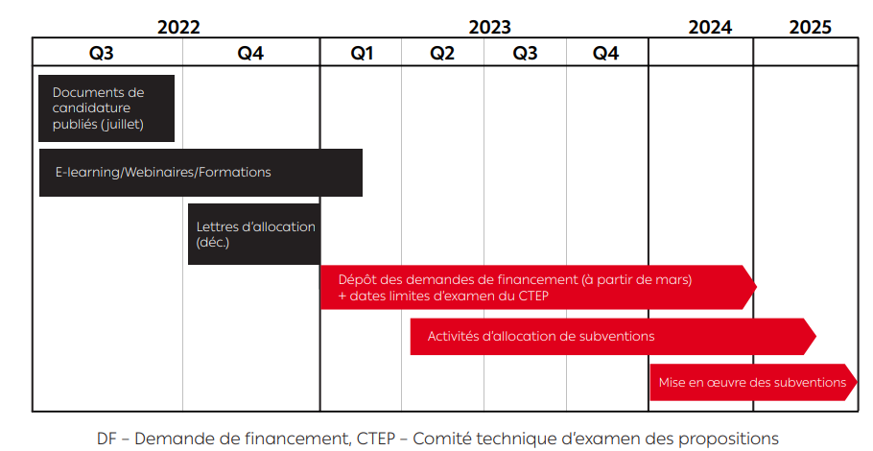
Chronologie du financement du FM

Slide 8
Comment utiliser ce guide
Au cours du processus de financement du FM pour 2023-2025, les responsables du SC et d'autres parties prenantes peuvent s'assurer que leurs priorités et leurs besoins de SC sont inclus dans les demandes de financement et les budgets associés.
Avant d’élaborer une demande de financement, les ICN et les ICR organiseront des consultations et dialogues pour identifier les priorités de financement. Également, d’autres dialogues et examens peuvent être organisés au sujet de la conception, la mise en œuvre, l’évaluation et le financement des interventions communautaires. Le SC peut être considérée comme une priorité dans ces dialogues.
Au cours de la période 2023-2025, des équipes de rédaction seront nommées par les ICN et les ICR et chargées d’élaborer des demandes de financement. Au fil de la rédaction, elles auront potentiellement besoin d’informations détaillées sur les approches de SC proposées, les coûts liés au SC et les résultats escomptés. Les responsables du SC peuvent se mettre en contact avec les équipes de rédaction afin de leur fournir les informations.

Slide 9
Comment utiliser ce guide
Les responsables de la mise en œuvre du SC et les autres parties prenantes qui œuvrent en faveur du SC peuvent utiliser ce guide pour : | Les membres d’ICN et d’ICR et les équipes équipes de rédaction de demandes de financement peuvent utiliser ces informations pour :
faire du SC une priorité lors des consultations et dialogues organisés par les ICN et les ICR, et lors de l’examen des lacunes et des priorités des programmes | documenter les données attestant de la priorité à accorder au SC dans les annexes « Description du dialogue au niveau du pays », « Annexe sur les lacunes et les priorités en matière de systèmes résistants et pérennes pour la santé » et « Priorités de financement de la société civile et des communautés » ;
définir les coûts et les budgets associés au SC ; | inclure les coûts associés au SC dans les budgets récapitulatifs des demandes de financement et dans les budgets détaillés ultérieurs élaborés au cours du processus d’allocation des subventions ;
décrire le SC pour l’inclure dans les demandes de financement adressées au Fonds mondial, en utilisant le cadre modulaire du Fonds mondial et les documents de candidature ; | décrire le SC dans les demandes de financement afin que les investissements dédiés au SC permettent d’atteindre les objectifs du pays et les cibles du programme.

Slide 10
Écueils à éviter :
Critiques des propositions de SC dans les demandes de financement au FM
Écueils à éviter | Contenu pertinent dans ce guide
Les communautés n’ont pas été consultées. | Voir l’examen des dialogues au niveau des pays dans les sections 3 et 7.
Le fondement et la valeur du SC n’ont pas été suffisamment décrits. | Voir l’examen de la priorisation du SC dans les sections 3 et 5. Voir l’examen du fondement et le rapport coût-bénéfice du SC dans les sections 6 et 7
La proposition ne relève pas du SC. | Voir les définitions et les principes clés du SC dans les annexes 1 et 2. Montrer comment les clients et les communautés sont impliqués de manière significative dans la conduite du SC. Montrer comment le SC et les données qui en résultent sont réellement indépendants des programmes et des prestataires faisant l’objet du suivi.
La proposition de SC n’a pas été correctement chiffrée et budgétisée. | Voir l’examen du chiffrage et de la budgétisation du SC dans les sections 6 et 7. Prévoir des budgets suffisants pour confier à des organisations communautaires la collecte, la gestion et la communication des données.
Le SC a été mal planifié. | Voir l’examen des activités de SC dans les sections 4 et 7. Remarque : Il va de soi que la planification détaillée intervient après l’approbation des demandes de financement et le début du processus d’allocation des subventions.

Slide 11
Description du SC dans le cadre modulaire du Fonds mondial
Le SC peut être financé par des subventions du Fonds mondial axées sur les Systèmes résilients et pérennes pour la santé (SRPS) et également dans le cadre des composantes SRPS de subventions spécifiques aux VIH, la tuberculose ou le paludisme.
Au sein des SRPS, les activités de SC sont financées dans le cadre du renforcement des systèmes communautaires (RSC). Dans son cycle de financement pour la période 2023-2025, le Fonds mondial met l’accent sur le SC comme l’un des quatre aspects du renforcement des systèmes communautaires.
Les coûts supportés par le gouvernement et les prestataires de soins pour faciliter l’utilisation des données de SC peuvent être financés dans le cadre de l’amélioration de la qualité des données de suivi et d’évaluation (S&E) des pays.

Slide 12
Faire du SC une priorité
Le SC est une intervention par laquelle les communautés et les usagers collectent des données (des données probantes régulières, localisées et exploitables) qui peuvent aider les gestionnaires et les prestataires à améliorer les services, les programmes et les politiques.
Le SC allie la puissance de la technologie (téléphones, tablettes, gestion des données) à la participation communautaire pour suggérer des améliorations aux services et programmes locaux.
Ce système fournit des données des perspectives des personnes qui devraient bénéficier de ces services et de ces programmes. En communiquant ces informations, il aide les systèmes de santé des pays à évoluer vers des approches intégrées et centrées sur la personne pour fournir des services de qualité.
En impliquant les bénéficiaires de soins dans la collecte de données sur les services, les programmes et les politiques, le SC peut donner aux populations clés et vulnérables les moyens d’entamer un dialogue avec les prestataires sur les résultats de santé escomptés et les obstacles liés aux droits et aux questions de genre. Le SC est une intervention sociale et structurelle qui vise à donner aux communautés les moyens d’assurer la responsabilisation des prestataires de services, des gestionnaires de programmes et des décideurs politiques.

Slide 13
Décrire les coûts et les budgets associés au SC
Principales catégories budgétaires du FM (pour en savoir plus, voir les directives du Fonds mondial concernant la budgétisation des subventions)
Ressources humaines
Ressources professionnelles externes
Frais de déplacement et de réunion
Équipements (principalement les équipements non médicaux)
Matériel de communication et autres fournitures
Coûts indirects et frais généraux
Le Fonds mondial encourage les pays à allouer un financement adéquat aux programmes mis en œuvre par la société civile, y compris le suivi mené par des organisations dirigées par les communautés.
Dans le cadre des demandes de financement adressées au Fonds mondial et de l’allocation de subventions, les responsables de la mise en œuvre du SC doivent fournir des propositions de budget du SC à leur ICN ou ICR.
Directives du FM

Slide 14
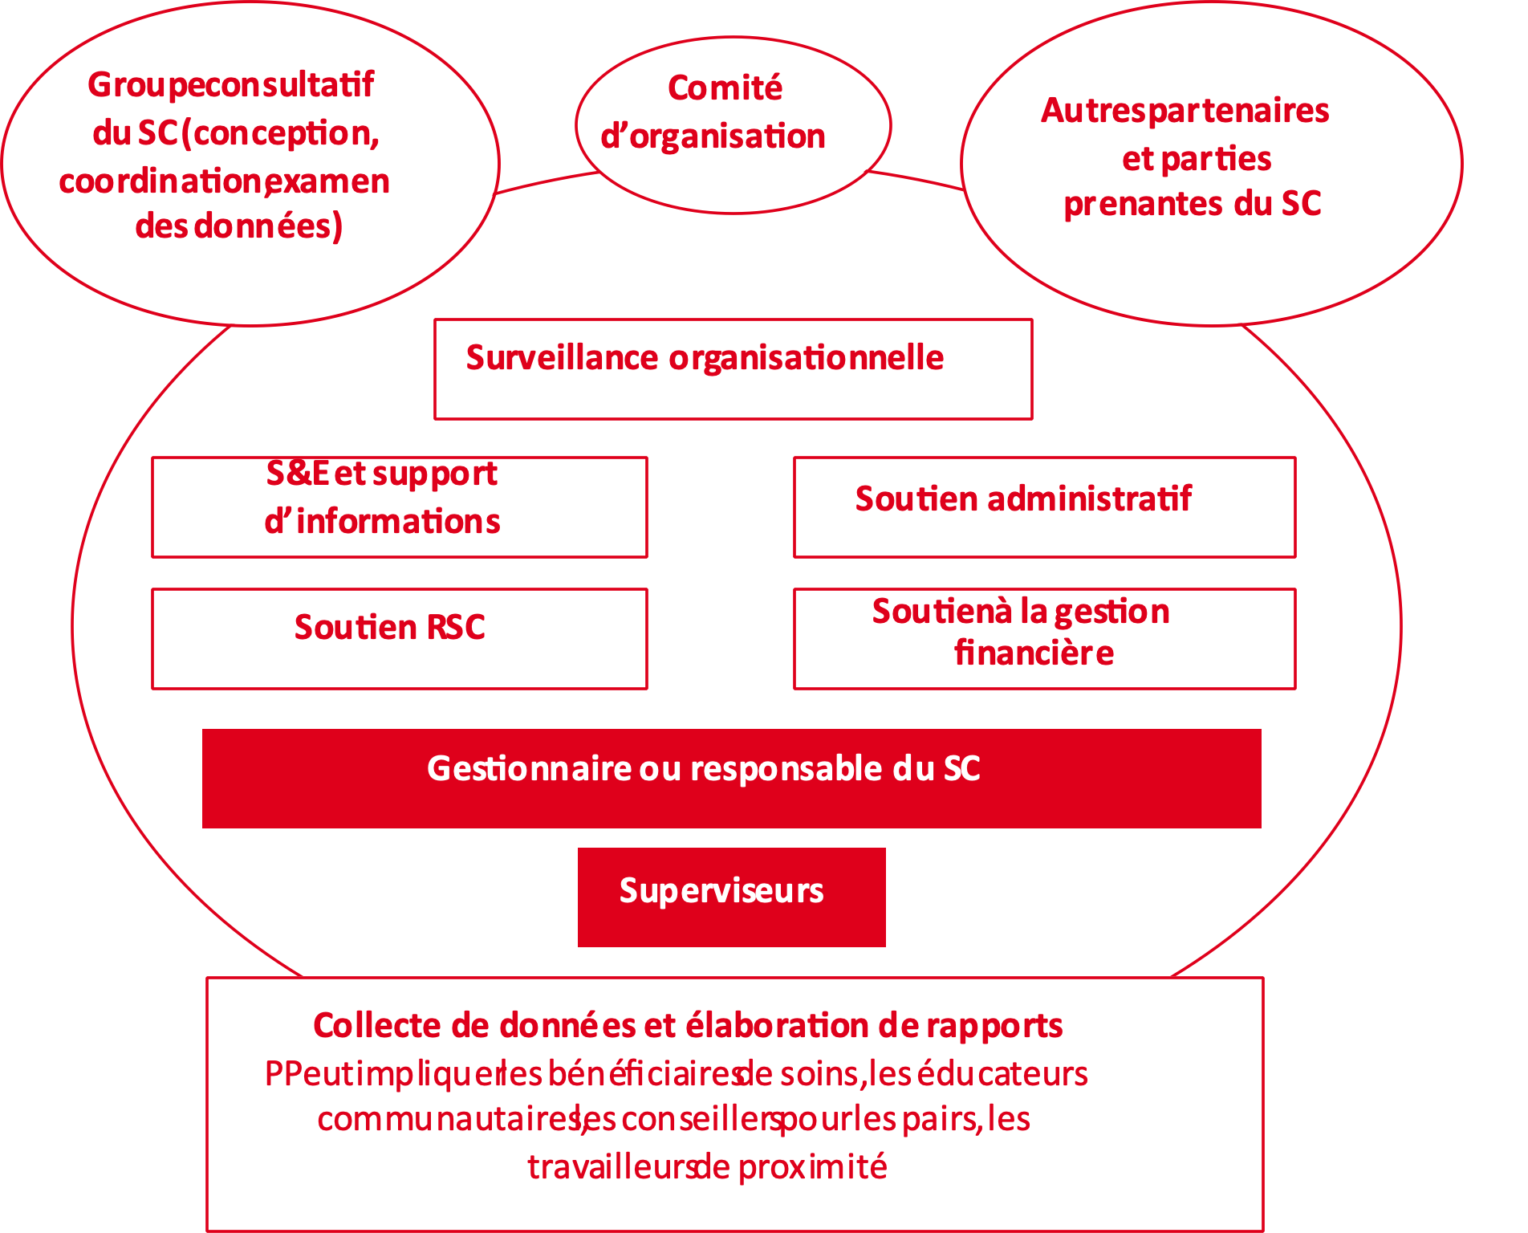
Budgétisation des ressources humaines
Exemples de catégories de ressources humaines
Collecte de données sur le terrain
Superviseurs chargés de faciliter la collecte des données (formation, qualité des données, vérification des données)
Gestion des données (logiciels, saisie, stockage, nettoyage, analyse, sécurité des données)
Participation communautaire (formation, communication, organisation, plaidoyer)
Gestionnaire du programme de SC
Assistance technique – programme (conception, formation, développement d’outils, analyse de données en lien avec le SC)

Slide 15
Tâches supplémentaires pour décrire les coûts et les budgets associés au SC
Décrire les dépenses essentielles et les dépenses variables, en faisant la différence entre ce qui est essentiel (nécessaire indépendamment de l’activité, de sa portée et de son amplitude) et ce qui est variable (coûts qui augmentent en fonction de la portée ou de l’amplitude de l’activité de SC).
Synthétiser l’estimation du budget sur la période pluriannuelle 2023-2025, en décrivant comment la mise en œuvre et les dépenses pourraient augmenter progressivement en fonction des produits livrables et des résultats itératifs, et comment les dépenses pourraient évoluer au fur et à mesure que le programme de SC est conceptualisé, approuvé, conçu, testé, puis démarré avec des formations avant d’être mis en œuvre et étendu, puis réduit et évalué.
Examiner le budget à la recherche de questions communes concernant chaque ligne budgétaire, telles que la pertinence des coûts par rapport aux taux locaux en vigueur et des explications suffisantes sur les coûts principaux comme l’équipement, les indemnités journalières et les frais généraux de l’organisation.
Élaborer des scénarios budgétaires afin d’examiner la gamme et les possibilités de financement disponibles pour le SC.

Slide 16
Décrire le rapport coût-bénéfice du budget
Les demandes de financement auprès du Fonds mondial doivent décrire le « rapport coûtbénéfice » des investissements proposés. Cela signifie que les candidats doivent décrire comment chaque montant du financement proposé permettrait d’obtenir « des résultats et un impact maximaux, durables, équitables et qualitatifs en matière de santé ».
Un investissement de 150 000 dollars dans le SC pour assurer le suivi des services au sein de 10 hôpitaux et cliniques permettrait d’obtenir: | Une amélioration significative et durable (> 5 %) des taux de dépistage, des diagnostics, de la rétention des traitements et de la distribution de matériel de prévention via (exemples généraux ci-dessous): la gestion améliorée des achats et de l’approvisionnement, et la prévention des ruptures de stock de produits de base et de médicaments essentiels ; l’amélioration des conditions cliniques pour garantir le respect de la vie privée et de la confidentialité des personnes vivant avec le VIH ; la réduction des temps d’attente et l’adaptation des heures d’ouverture pour tenir compte des populations clés et vulnérables ; la lutte contre les retards et l’absentéisme du personnel de l’établissement ; l’identification des besoins spécifiques en matière de formation aux compétences du personnel l’amélioration de la confiance, de l’alphabétisation, de l’autonomisation et des échanges de la communauté avec les prestataires de soins de santé ; l’attraction d’une clientèle qui, autrement, éviterait de recourir à ces services.

Slide 17
Résumer les informations sur le SC dans le formulaire de demande de financement auprès du Fonds mondial
Le formulaire de demande de financement est le principal document d’une demande de financement adressée au Fonds mondial.
La plupart des formulaires de demande de financement comportent trois sections :
Section 1 : Demande
Section 2 : Optimisation de l’impact
Section 3 : Mise en œuvre

Slide 18
Section 1 du formulaire de demande de financement
Les informations suivantes sont nécessaires pour la première section du formulaire de demande de financement :
• Le fondement et la raison pour laquelle le SC est une priorité
• Les populations et les zones géographiques cibles du SC
• Les obstacles que le SC compte surmonter
• Les principales activités du SC à financer
• Le montant total du financement demandé pour le SC
• Les résultats attendus d’un investissement dans le SC
Notes:
Le guide complet contient des exemples illustratifs de contenu qui pourraient être inclus en tant que réponses à chacun de ces éléments de contenu.
Les présentateurs et les formateurs peuvent simplement utiliser cette diapositive pour la discussion des participants sur les réponses potentielles à chacun de ces éléments de contenu, mais peuvent également consulter le guide pour créer des diapositives adaptées aux contextes nationaux et régionaux.

Slide 19
Section 2 du formulaire de demande de financement
La section 2 du formulaire de demande de financement vise à comprendre comment le financement demandé sera utilisé pour réaliser un maximum de progrès visant à contrôler et à éliminer les trois maladies. Les candidats sont invités à décrire les éléments suivants :
• Comment le soutien du Fonds mondial au(x) programme(s) fera progresser l’objectif principal visant à mettre un terme au sida, à la tuberculose et au paludisme ;
• Comment les investissements renforceront les systèmes de santé et les systèmes communautaires ;
• Comment les investissements maximiseront la participation et le leadership des communautés les plus touchées ;
• Comment les investissements réduiront les obstacles liés aux droits de l’homme et aux questions de genre empêchant l’accès aux services ;
• Comment les investissements permettront de renforcer les capacités de prévention, de détection et de réaction aux épidémies de maladies infectieuses.
Notes:
Le guide complet contient des exemples illustratifs de contenu qui pourraient être inclus en tant que réponses à chacun de ces éléments de contenu.
Les présentateurs et les formateurs peuvent simplement utiliser cette diapositive pour la discussion des participants sur les réponses potentielles à chacun de ces éléments de contenu, mais peuvent également consulter le guide pour créer des diapositives adaptées aux contextes nationaux et régionaux.

Slide 20
Section 3 du formulaire de demande de financement
La section 3 du formulaire de demande de financement cherche à comprendre les éléments suivants concernant la mise en œuvre du programme proposé :
Si le financement du Fonds mondial est accordé, comment la mise en œuvre du programme sera-t-elle modifiée ?
• L’efficacité, l’efficience ou l’équité du programme seront-elles améliorées ?
• Les lacunes programmatiques antérieures seront-elles comblées ?
• Les liens entre les programmes ou les secteurs seront-ils améliorés ?
Quelles mesures seront prises pour renforcer le rôle des organisations menées par la communauté et axées sur celle-ci, des organisations de la société civile et des agents de mise en œuvre non gouvernementaux ?
Quelles actions seront prises pour minimiser les risques ?
Notes:
Le guide complet contient des exemples illustratifs de contenu qui pourraient être inclus en tant que réponses à chacun de ces éléments de contenu.
Les présentateurs et les formateurs peuvent simplement utiliser cette diapositive pour la discussion des participants sur les réponses potentielles à chacun de ces éléments de contenu, mais peuvent également consulter le guide pour créer des diapositives adaptées aux contextes nationaux et régionaux.

Slide 21
En savoir plus
Remerciements
Ce guide a été élaboré par l’IAS (la Société internationale du sida) avec les conseils et le soutien du département « Communautés, Droits et Genre » (CRG) du Fonds mondial et de l’équipe chargée de la lutte contre le VIH de la Fondation Bill et Melinda Gates, ainsi qu’avec les commentaires et les contributions de nombreuses personnes.
En savoir plus
Les parties prenantes des pays qui recherchent une assistance technique liée aux demandes de financement adressées au Fonds mondial sont invitées à contacter le Fonds mondial par le biais de sa page Renforcer la participation communautaire et peuvent également contacter les plateformes régionales du Fonds mondial sur les questions liées aux communautés, aux droits et au genre.
\

Slide 22
Citation recommandée
IAS – Société internationale du sida. Guide pour encourager l’intégration du suivi communautaire dans les demandes de financement adressées au Fonds mondial. 2022.
https://www.differentiatedservicedelivery.org/Resources/Resource-Library/CLM-guide-GF-funding-requests
Notes:
The full Guide can be found online at https://www.differentiatedservicedelivery.org/Resources/Resource-Library/CLM-guide-GF-funding-requests

Slide 23
Téléchargez le guide complet en anglais, français, portugais et espagnol https://bit.ly/clm_guide

Slide 24
Merci

